Slide 1
Rendición de Cuentas FISDL
Inversión en tres años de gestión
(junio 2014 – mayo 2017)
Ingeniera Gladis Eugenia Schmidt de Serpas
Presidenta

Slide 2
Pensamiento Estratégico
2014 - 2019
MISIÓN
Mejorar la calidad de vida de las personas en condición de pobreza y vulnerabilidad, impulsando procesos de desarrollo local sostenible.
VISIÓN
Ser la institución referente en la implementación de iniciativas para el desarrollo local.

Slide 3

Inversión FISDL en tres años de gestión (junio 2014 – mayo 2017)
US$208.17
millones
Inversión Nacional para el Buen Vivir

Slide 4
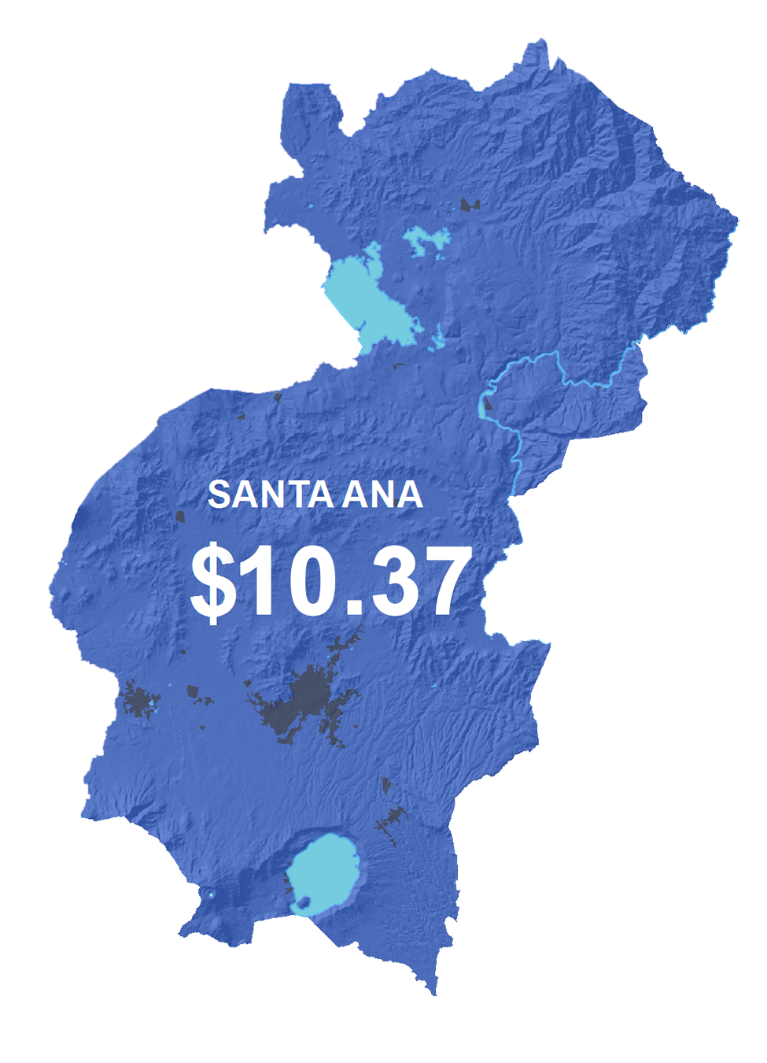
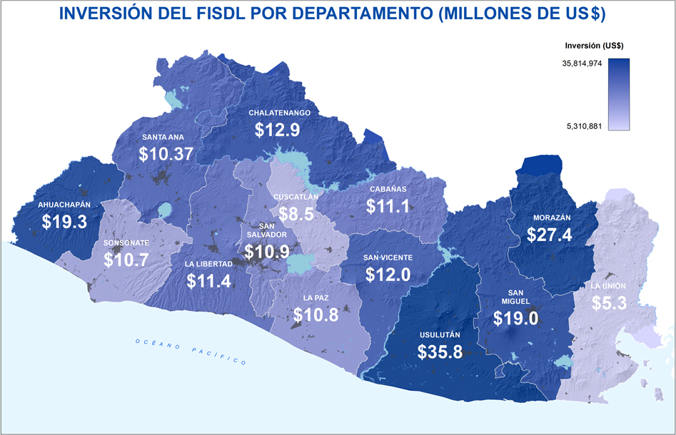

Slide 5
Inversión en el departamento

Slide 6
Inversión por departamento junio 2014 –mayo 2017
Departamento | Ejecutado (US$) | Porcentaje de Inversión (%)
Usulután | $35,814,973.88 | 17.20%
Morazán | $27,405,773.00 | 13.17%
Ahuachapán | $19,344,809.08 | 9.29%
San Miguel | $19,028,454.61 | 9.14%
Chalatenango | $12,940,447.44 | 6.22%
San Vicente | $12,009,286.28 | 5.77%
La Libertad | $11,387,002.38 | 5.47%
Cabañas | $11,145,535.03 | 5.35%
San Salvador | $10,908,774.05 | 5.24%
La Paz | $10,764,702.34 | 5.17%
Sonsonate | $10,746,538.94 | 5.16%
Santa Ana | $10,369,335.41 | 4.98%
Cuscatlán | $8,493,116.97 | 4.08%
La Unión | $5,310,880.65 | 2.55%
Varios Departamentos | $2,498,824.27 | 1.20%
Total General | $208,168,454.33 | 100.00%

Slide 7
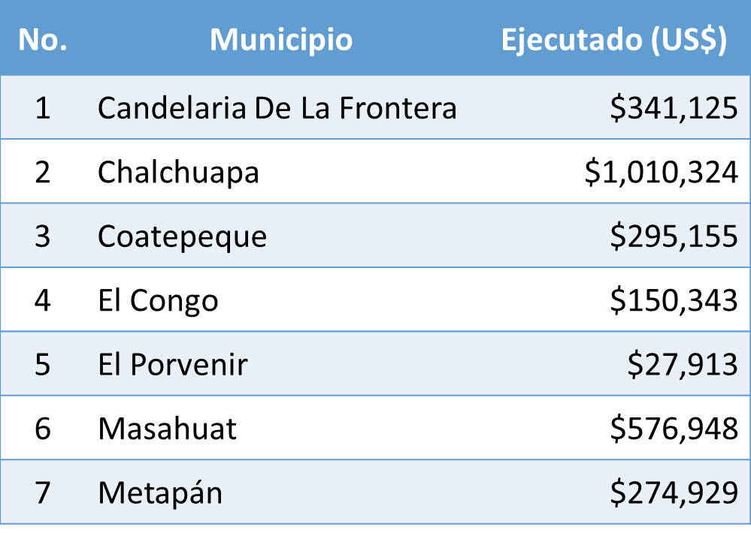
Inversión por municipios del departamento de Santa Ana junio 2014 –mayo 2017

Slide 8
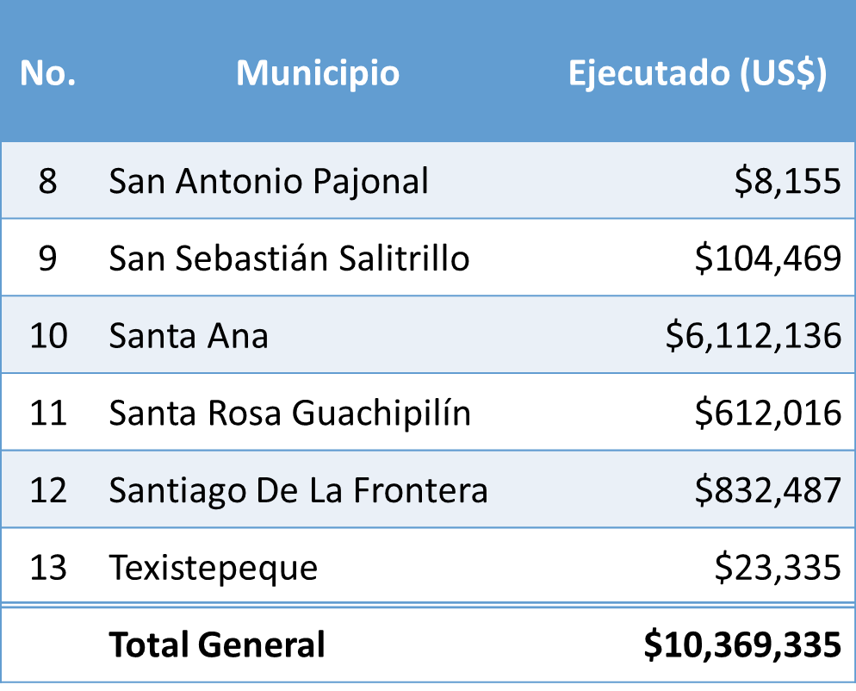
Inversión por municipios del departamento de Santa Ana junio 2014 –mayo 2017

Slide 9
Principales Resultados

Slide 10

Transferencias monetarias junio 2014 –mayo 2017
US$6.62
millones entregados

Slide 11
Transferencias monetarias junio 2014 –mayo 2017
Tipo de Transferencias | Ejecutado | Participantes
Personas con Pensión Básica Universal Urbana | $2,957,868.57 | 1,709
Personas con Apoyo Monetario - PATI | $1,218,100.00 | 1,790
Personas con Pensión Básica Universal rural | $836,316.05 | 456
Jóvenes con Bono Educación Urbano | $772,839.27 | 1,015
Familias con Bono Salud/Educación Rural | $536,420.68 | 984
Personas Veteranas de Guerra | $82,800.00 | 48
Personas con Bono Productivo | $42,500.00 | 3,512
Personas Víctimas de Graves Violaciones | $18,220.00 | 168
Familias de Víctimas de Graves Violaciones | $6,290.00 | 71
Apoyo Familiar CSR | $113,227.17 | --
Seguimiento PAM CSR | $32,585.73 | --
Total general | $6,617,167.47 | --

Slide 12


Testimonios
Transferencias Monetarias
1
2
1
Milder Chinchilla
Bono Educación y Salud
Santiago de La Frontera
Mirla Linares
Bono Educación y Salud
Santiago de La Frontera
Reina Griselda Mejía
Bono Educación y Salud
San Miguel Tepezontes

Slide 13

Asistencia técnica junio 2014 –mayo 2017
US$1.11 millones invertidos
En los 13 municipios del departamento con la ejecución de 105 proyectos

Slide 14
Asistencia técnica junio 2014 –mayo 2017
Tipo de asistencia técnica | Ejecutado | Beneficiarios
Capacitación PATI | $435,150.00 | 366
Componente de Asistencia técnica del PFGL (C2) | $364,387.36 | Población de los 13 municipios
Gastos Administrativos PATI | $158,200.00 | 671
Puntos Focales Pensión Básica Universal urbano | $71,971.34 | 1,942
Puntos Focales Bono Educación urbano | $48,443.00 | 1,547
Consultorías | $36,575.09 | 327
Total General | $1,114,726.79

Slide 15

Emprendimientos Solidarios junio 2014 –mayo 2017
US$ 175
mil invertidos
172 personas beneficiadas con el fortalecimiento de varias iniciativas emprendedoras en los municipios de Chalchuapa, Santa Ana y Santa Rosa Guachipilín

Slide 16
Testimonios
Emprendimientos Solidarios
1
1
Braulio Hernández
Emprendimiento Solidario
Santa Ana
Reina Griselda Mejía
Bono Educación y Salud
San Miguel Tepezontes

Slide 17

Agua potable y saneamiento junio 2014 –mayo 2017
US$308 mil invertidos
Más de 68 familias tendrán acceso a agua potable en el Municipio de Santa Rosa Guachipilín (equivalente a más de 290 personas serán beneficiadas )

Slide 18
Testimonios
Agua Potable y Saneamiento
1
2
1
José Orellana
Introducción de
agua potable y saneamiento
Santa Rosa Guachipilín
Rogelio Palencia
Introducción de
agua potable y saneamiento
Santa Rosa Guachipilín
Reina Griselda Mejía
Bono Educación y Salud
San Miguel Tepezontes

Slide 19

Electrificación junio 2014 –mayo 2017
US$225 mil invertidos
188 familias con acceso a electrificación

Slide 20
Electrificación junio 2014 –mayo 2017
Municipio | Ejecutado | Beneficiarios | Estatus | cantidad de proyectos
Candelaria de La Frontera | $55,726 | 306 | 1 proyecto en ejecución y 1 finalizado | 2
Santa Ana | $169,416 | 982 | Finalizados | 5
Total General | $225,141 | 1,288 |  | 7

Slide 21
Testimonios
Electrificación
1
1
Joel Melquizedec
Girón Rodríguez
Introducción de energía eléctrica
Candelaria de la Frontera
Reina Griselda Mejía
Bono Educación y Salud
San Miguel Tepezontes

Slide 22

Infraestructura productiva, caminos y puentes junio 2014 –mayo 2017
US$ 382 mil invertidos
Más de 248 mil personas beneficiadas con 405 metros lineales de caminos mejorados y la adecuación de una Agencia CENTA

Slide 23
Infraestructura Productiva, caminos y puentes - junio 2014 –mayo 2017
Municipio | Ejecutado | Beneficiarios | Resultado
Candelaria de La Frontera | $82,122.81 | 3,095 | 1 Agencia CENTA adecuada
Santa Ana | $299,606.12 | 245,421 | 405 metros lineales de caminos mejorados
Total General | $381,728.93 | 248,516

Slide 24

Infraestructura para el desarrollo social junio 2014 –mayo 2017
US$631
mil invertidos
Más de 40 mil personas beneficiadas

Slide 25
Infraestructura para el desarrollo social - junio 2014 –mayo 2017
Tipo de Infraestructura | Ejecutado | Beneficiarios
Componente de Infraestructura del PFGL (C1) | $587,764.58 | 30,476
Desarrollo Comunal | $10,000.00 | Población de San Sebastián Salitrillo
Prevención de Violencia | $33,978.43 | 246,970
Total general | $631,743.01

Slide 26
Testimonios
Infraestructura para el desarrollo social
1
1
Carlos Vega
Proyecto de Calle
Candelaria de La Frontera
Reina Griselda Mejía
Bono Educación y Salud
San Miguel Tepezontes

Slide 27

Infraestructura en educación junio 2014 –mayo 2017
US$875 mil invertidos
Más de 75 mil personas beneficiadas con 3 centros escolares construidos, mejorados y/o rehabilitados

Slide 28
Infraestructura en educación junio 2014 –mayo 2017
Municipio | Ejecutado | Beneficiaros | Cantidad de Centros Escolares construidos, mejorados y/o rehabilitados
Candelaria de La Frontera | $49,900 | 425 | 1
Chalchuapa | $615,763 | 74,038 | 1
Metapán | $209,848 | 1155 | 1
Total General | $875,511 | 75,618 | 3

Slide 29

Equipamiento en salud junio 2014 –mayo 2017
US$40
mil invertidos
Más de 1,000 personas beneficiadas con adquisición de papilla nutricional para los municipios de Masahuat, Santa Rosa Guachipilín y Santiago de la Frontera

Slide 30
Desafíos Enfrentados

Slide 31
Desafíos Enfrentados junio 2014 –mayo 2017
Restricciones fiscales de carácter coyuntural.
Inseguridad en las áreas de ejecución de proyectos.
Demora en la liquidación de fondos transferidos por parte de las municipalidades.
Dificultades en coordinación con las instituciones en el territorio.
Demora en la presentación de carpetas técnicas por parte de los formuladores.

Slide 32
Proyecciones

Slide 33

De Comunidades Solidarias a la Estrategia de Erradicación de la Pobreza

Slide 34
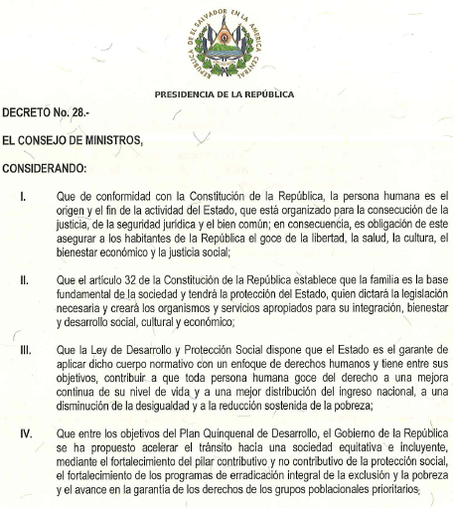
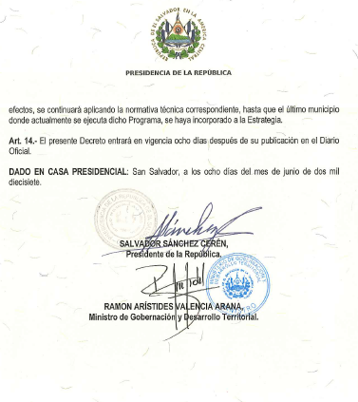
Decreto Ejecutivo No. 28
Art. 2.- La Estrategia sustituirá gradualmente al Programa Comunidades Solidarias, de acuerdo a la priorización de municipios definida por el Registro Único de Beneficiarios o participantes de los programas sociales. Los municipios de comunidades Solidarias, donde no se esté implementando la Estrategia, continuarán con la entrega de transferencias monetarias y el seguimiento de corresponsabilidades a los beneficiarios que ya están participando. No se realizarán nuevas incorporaciones de beneficiarios, con excepción de las personas adultas mayores, que cumplan con los criterios establecidos, hasta que la Estrategia se implemente en dichos municipios.
Art. 4.- En cuanto al componente de infraestructura social, la priorización de acciones será determinada por la Secretaría Técnica y de Planificación de la Presidencia, tanto en los municipios que se incorporan a la Estrategia, como en los municipios donde continúa implementándose el Programa Comunidades Solidarias, las cuales contemplarán mejoras al sistema de agua potable, protección de fuentes de agua, saneamiento, acceso a energía, mejoramiento de infraestructura educativa y de salud y mejoramiento de vivienda y hábitat…

Slide 35
¿Qué es la Estrategia de Erradicación de la Pobreza?

Slide 36
De Comunidades Solidarias a la
Estrategia de Erradicación de la Pobreza
Es un conjunto de acciones interinstitucionales e intersectoriales de política pública para la atención prioritaria de las familias en pobreza:
Atender derechos humanos fundamentales: salud, alimentación, educación principalmente.
Crear medios de vida sostenibles y fortalecer los activos productivos y humanos.
Aumentar capacidades para enfrentar la vulnerabilidad.
De un programa hacia una Estrategia para los 262 municipios

Slide 37
Objetivo
  Contribuir progresivamente a la erradicación de la pobreza, especialmente la pobreza extrema, a través del desarrollo de capacidades y mejora del ingreso a las personas en condición de pobreza en 262 municipios.
Aún hay 7.9% de hogares en extrema pobreza. Unas 600,000 personas.
Y alrededor de 1,900,000 de personas (32.7%) en pobreza relativa.

Slide 38
Población objetivo
Familias en condición de pobreza (estratos 1-7 Registro Único de Participantes) y mayor vulnerabilidad de los 262 municipios:
Primera Infancia (embarazo) y niñas y niños menores de 2 años
Mujeres, Adolescentes y jóvenes
Personas con discapacidad
Personas adultas mayores

Slide 39
Proceso de implementación de la Estrategia a partir de 2017

Slide 40
Fases de implementación
Fases de implementación según la disponibilidad presupuestaria:
Fase | Municipios | Año
I | 30 municipios | 2017
II | 30 municipios | 2018
III | 30 municipios | 2019
IV | hasta completar los 262 | 2023-25

Slide 41
Proceso de incorporación de municipios y participantes
A partir de información del Registro Único de Participantes:
1. Porcentaje de hogares en los estratos 1 al 7 RUP
2. En el municipio, se incorporan los hogares en los estratos del 1 al 7 RUP.
3. En el hogar ingresan las personas de acuerdo a los criterios de elegibilidad de cada componente.
4. Para agua potable y energía eléctrica se elaborará un catálogo de coberturas para la priorización.

Slide 42
Primeros 30 municipios priorizados para 2017
DEPARTAMENTO | MUNICIPIO | Porcentaje de hogares en los estratos del 1 al 7 | Ranking
MORAZAN | SAN ISIDRO | 91.44 | 1
SAN MIGUEL | SAN ANTONIO | 91.41 | 2
MORAZAN | GUALOCOCTI | 91.26 | 3
SONSONATE | CUISNAHUAT – pob. indígena | 90.24 | 4
AHUACHAPAN | GUAYMANGO | 88.85 | 5
MORAZAN | SAN SIMON | 88.44 | 6
MORAZAN | TOROLA | 88.20 | 7
LA UNION | LISLIQUE | 85.37 | 8
MORAZAN | CACAOPERA – pob. Indígena | 84.66 | 9
CHALATENANGO | CANCASQUE | 83.51 | 10
CUSCATLAN | MONTE SAN JUAN | 83.32 | 11
CHALATENANGO | SAN FERNANDO | 81.68 | 12
MORAZAN | GUATAJIAGUA – pob. indígena | 81.39 | 13
MORAZAN | YAMABAL | 80.82 | 14
USULUTAN | JUCUARAN - para 2018 Lev RUP | 80.53 | 15
MORAZAN | SAN FERNANDO | 80.06 | 16
CABAÑAS | JUTIAPA | 78.86 | 17
LA LIBERTAD | JICALAPA | 78.84 | 18
USULUTAN | SAN FRANCISCO JAVIER | 78.78 | 19
CUSCATLAN | EL ROSARIO – para 2018 Lev RUP | 78.63 | 20
MORAZAN | JOATECA | 78.40 | 21
SAN MIGUEL | NUEVO EDEN DE SAN JUAN | 77.85 | 22
CUSCATLAN | SAN CRISTOBAL | 77.75 | 23
AHUACHAPAN | SAN PEDRO PUXTLA – para 2018 Lev RUP | 77.61 | 24
CHALATENANGO | SAN ANTONIO DE LA CRUZ – para 2018 | 77.51 | 25
SONSONATE | CALUCO | 77.49 | 26
AHUACHAPAN | TACUBA – pob. Indígena | 77.44 | 27
SONSONATE | SANTA ISABEL ISHUATAN | 77.13 | 28
LA LIBERTAD | TEOTEPEQUE | 76.93 | 29
SAN VICENTE | SANTA CLARA | 76.82 | 30

Slide 43
30 municipios priorizados para 2018
Ranking | Departamento | Municipio
31 | Usulután | San Dionisio
32 | Morazán | Chilanga
33 | Morazán | Arambala
34 | Ahuachapán | Jujutla
35 | Morazán | Sensembra
36 | Cuscatlán | El Carmen
37 | Chalatenango | San Francisco Morazán
38 | Usulután | Alegría
39 | La Paz | Mercedes La Ceiba
40 | Sonsonate | Santa Catarina Masahuat
41 | La Paz | San Francisco Chinameca
42 | Ahuachapán | San Lorenzo
43 | Sonsonate | Santo Domingo De Guzmán
44 | La Libertad | Chiltiupán
45 | Usulután | Nueva Granada
46 | Cabañas | Victoria
47 | San Miguel | Carolina
48 | Morazán | Perquín
49 | La Libertad | Huizucar
50 | Morazán | Lolotiquillo
51 | San Vicente | San Ildefonso
52 | La Libertad | Comasagua
53 | Cuscatlán | Oratorio De Concepción
54 | San Miguel | San Gerardo
55 | Cabañas | Cinquera
56 | San Vicente | Tecoluca
57 | Santa Ana | Masahuat
58 | Morazán | Corinto
59 | Morazán | Jocoaitique
60 | La Paz | San Emigdio

Slide 44


Proyección
junio – diciembre 2017
US$20 mil
Infraestructura
social básica

Slide 45
Municipio | Nombre del proyecto | Proyección jun-dic 17
Santa Ana | Ampliación de energía eléctrica en Lotificación Jordán II | $1,904
 | Mejoramiento de alumbrado público en lotificación Divina Providencia, Cantón Primavera | $19,001
Total general |  | $20,905

Slide 46
Rendición de
Cuentas FISDL junio 2014 - mayo 2017
¡MUCHAS GRACIAS!
Ingeniera Gladis Eugenia Schmidt de Serpas
Presidenta

